Slide 1

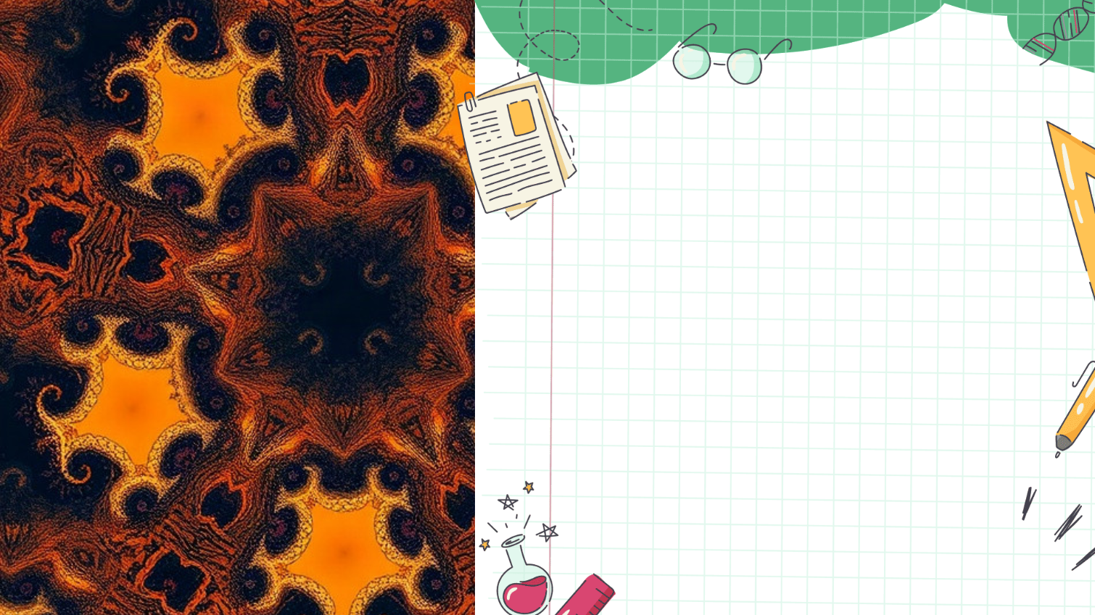
Фракталы: Бесконечная красота самоподобия (Множество Мандельброта)
Автор презентации: Presentacium.ru

Slide 2
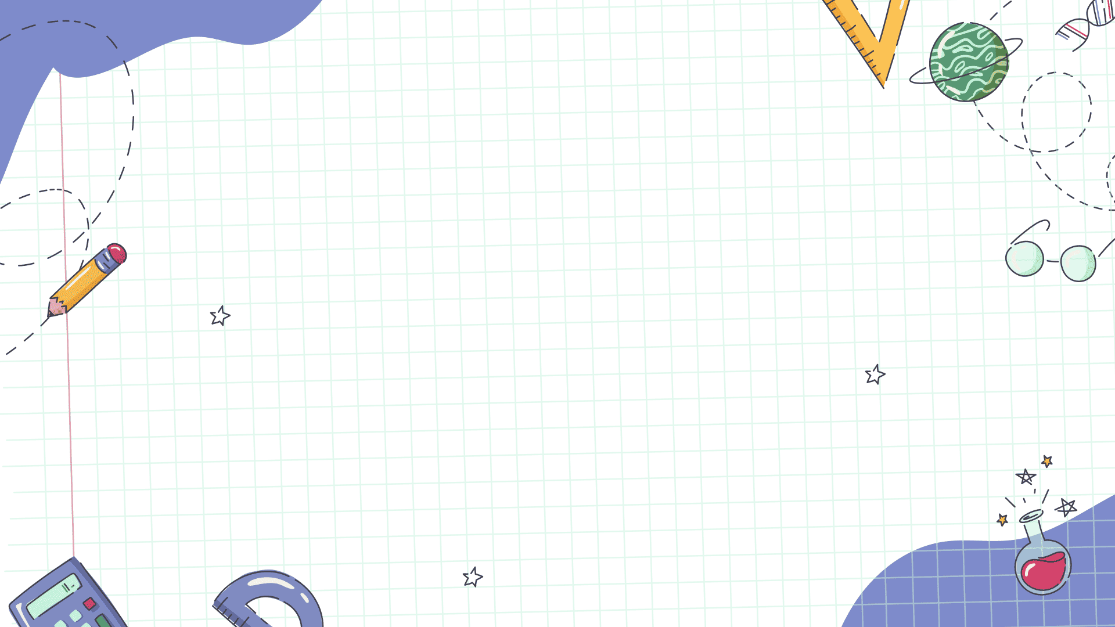
Введение
В этой презентации мы рассмотрим фракталы и их свойства. Узнаем об истории фракталов и множестве Мандельброта. Поговорим о применении фракталов в искусстве, науке и компьютерной графике.

Slide 3
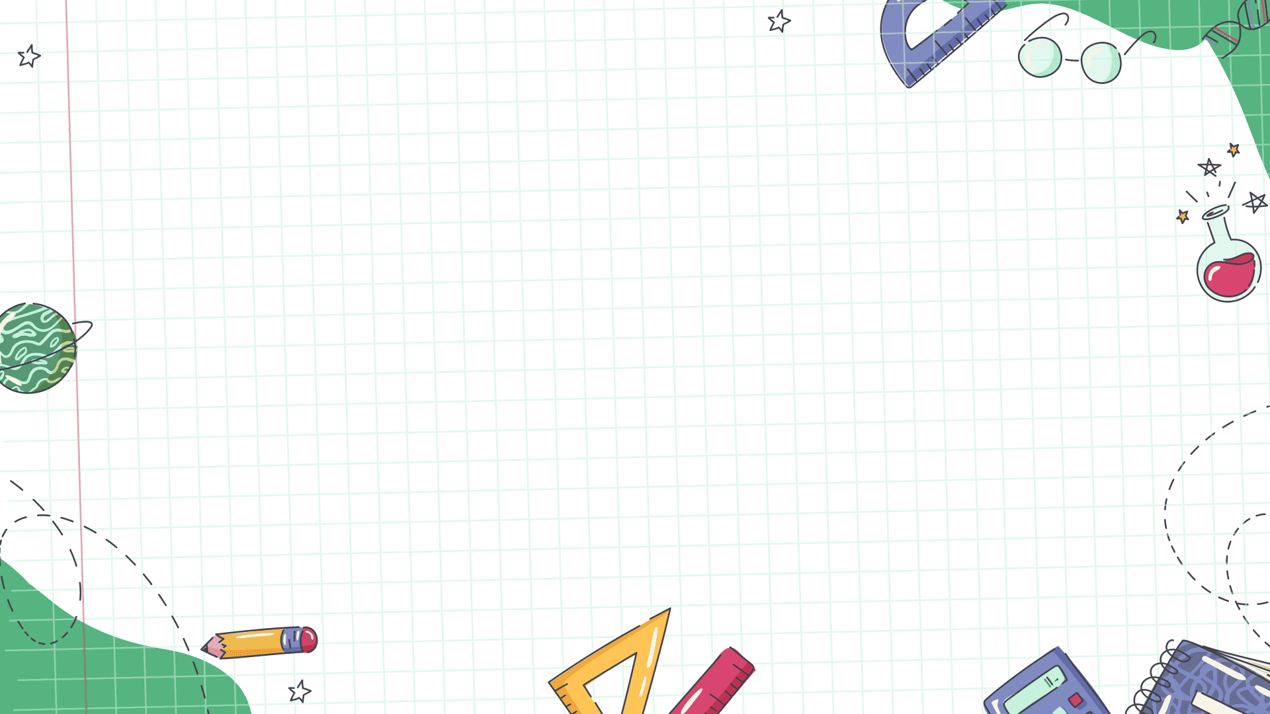
История фракталов
1
В конце XIX века немецкий учёный Карл Вейерштрасс исследовал функции, обладающие свойством самоподобия, однако полноценный научный интерес к фракталам возник только в середине XX века благодаря работам Гастона Морисса Жюлиа и Пьера Фату.
2
В 1975 году Бенуа Мандельброт, исследуя множество комплексных чисел, создал знаменитый график — множество Мандельброта, в котором можно наблюдать бесконечную сложность и разнообразие форм при сохранении самоподобия на всех масштабах.
3
С этого момента фракталы стали неотъемлемой частью математики и других научных дисциплин, расширяя границы нашего понимания в области геометрии и хаоса.

Slide 4
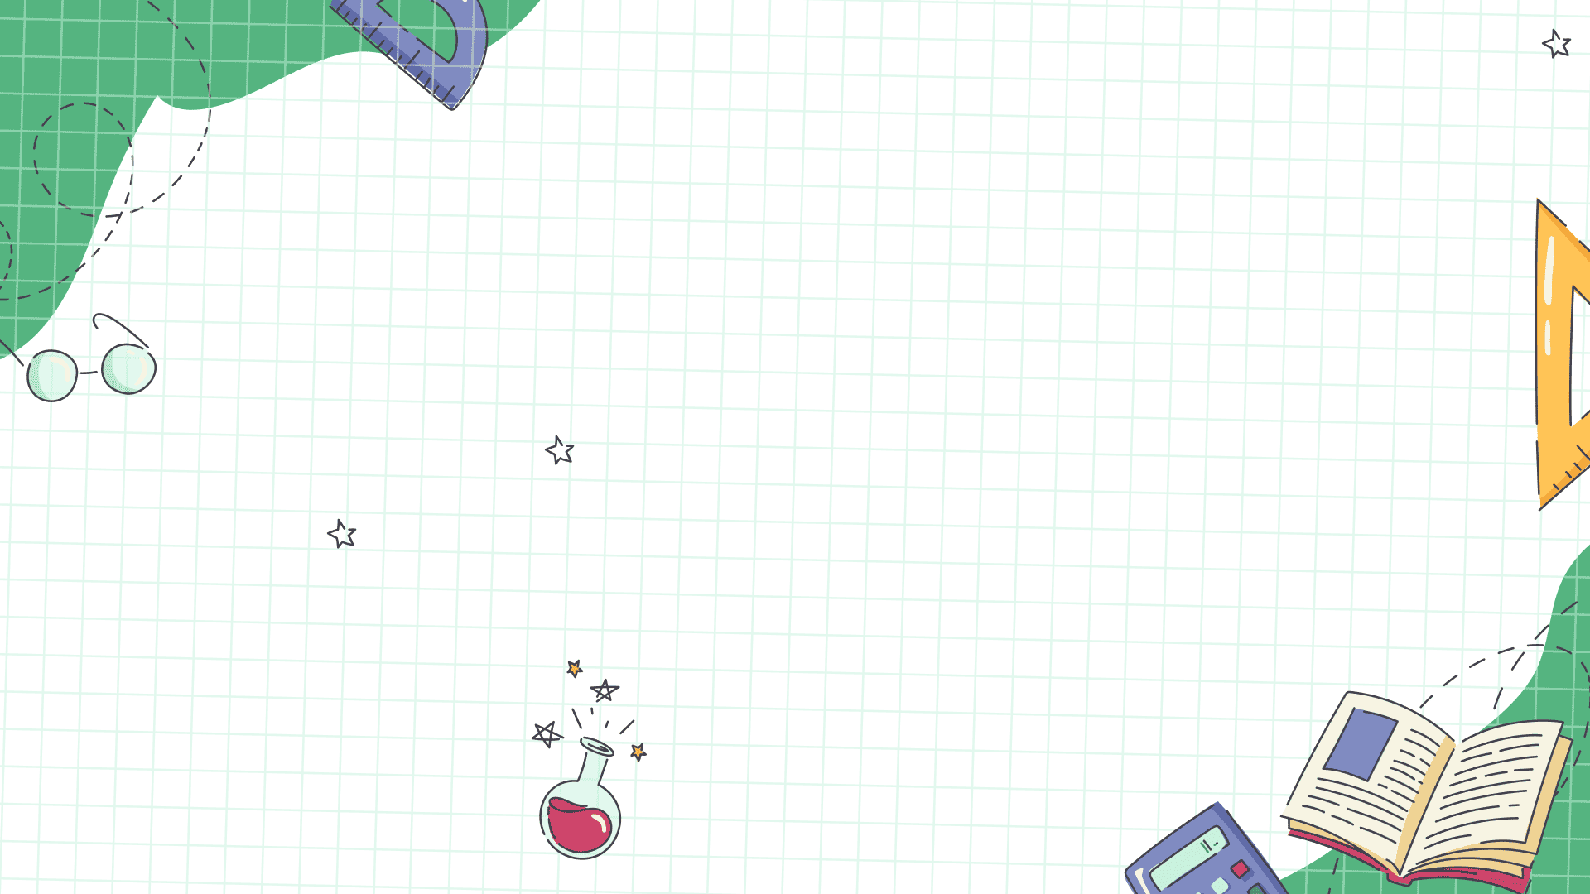
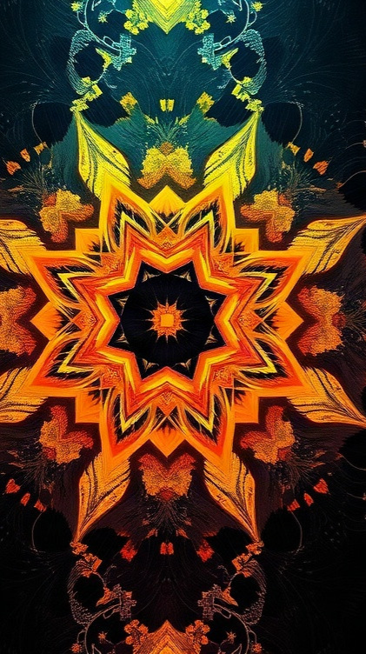
Определение множества Мандельброта
Множество Мандельброта — это множество точек на комплексной плоскости, определяемое как совокупность всех точек c, для которых итеративная последовательность $z_{n+1} = z_n^2 + c$, начиная с $z_0 = 0$, остаётся ограниченной. Визуализация этого множества представляет собой сложную и красивую структуру, которая при увеличении масштаба демонстрирует самоподобие, характерное для фракталов.
Множество Мандельброта включает в себя бесконечно большое количество деталей, что делает его изучение увлекательным и сложным одновременно.

Slide 5
Алгоритмы генерации фракталов
1
Множество Мандельброта — классический пример фрактала, для визуализации которого используются алгоритмы, основанные на рекурсивных вычислениях.
2
Для каждого комплексного числа алгоритм последовательно применяет квадратичную функцию и проверяет, не уходит ли последовательность в бесконечность; если нет, то число принадлежит множеству.
3
Эти вычисления повторяются миллионы раз, формируя сложные и детализированные структуры, которые демонстрируют самоподобие на разных масштабах.

Slide 6

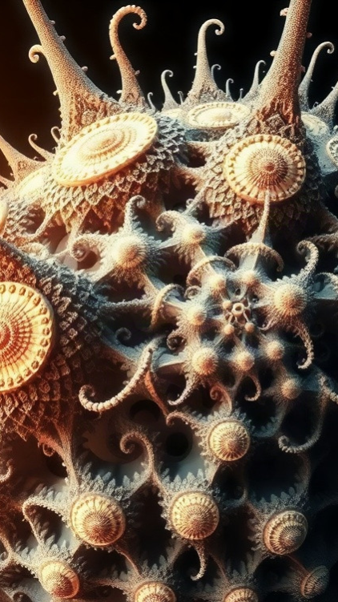
Применение фракталов в искусстве
Фракталы, такие как множество Мандельброта, позволяют художникам и дизайнерам создавать уникальные визуальные эффекты, основанные на сложных математических принципах.
Например, фрактальные узоры можно увидеть в работах таких художников, как Манфред Мозель и Сальвадор Дали, которые использовали их для создания неповторимых визуальных композиций.
С применением фракталов в цифровом искусстве стало возможным генерация бесконечных вариаций форм и структур, что открывает новые горизонты для творчества и экспериментов.

Slide 7

Применение фракталов в науке
Фракталы широко применяются в различных областях науки, включая физику, где моделируются сложные системы, такие как турбулентность в жидкостях и газах, для которой характерное число Рейнольдса превышает 1000, что помогает предсказывать поведение потоков. В биологии фракталы используются для анализа структур ДНК, где последовательности нуклеотидов могут демонстрировать фрактальные свойства на уровне сложности, эквивалентном 10 в степени 9 базовых пар.
Также фрактальные модели применяются в экономике для анализа временных рядов финансовых показателей, что позволяет улучшить точность прогнозирования рыночных тенденций.

Slide 8

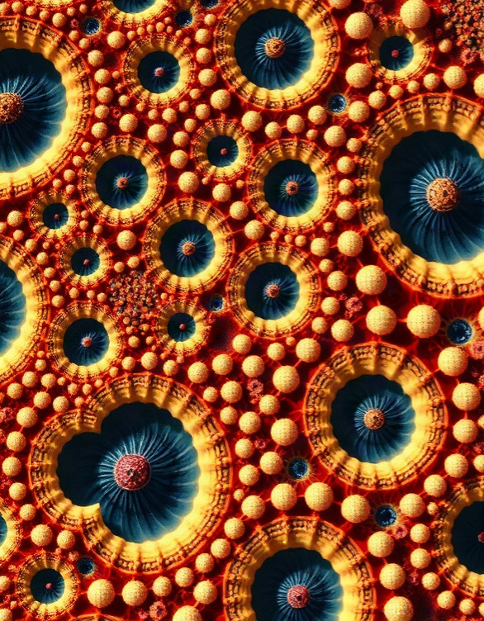
Свойства фракталов
Фракталы обладают свойством самоподобия на всех масштабах, что подтверждается множеством Мандельброта, содержащим более 10^150 точек, каждая из которых может быть рассмотрена как часть общей структуры. Фрактальные объекты характеризуются дробной размерностью, которая может быть выражена числом, например, размерность множества Мандельброта варьируется от 2 до ∞, что делает их уникальными в контексте традиционных геометрических фигур. При увеличении фракталов можно наблюдать повторение их структуры на уменьшающихся масштабах, что создает впечатление бесконечности и детализации.

Slide 9
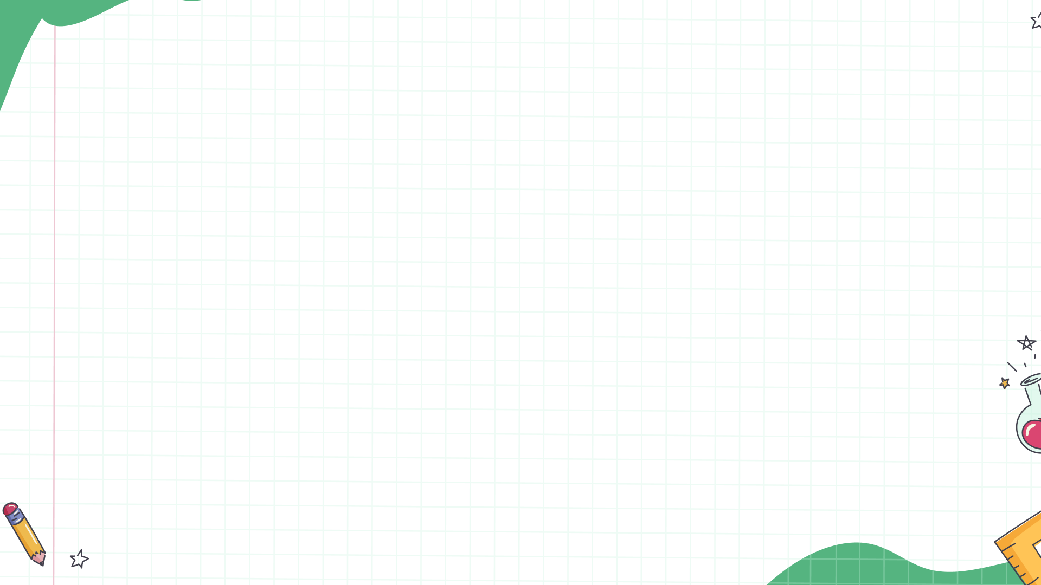
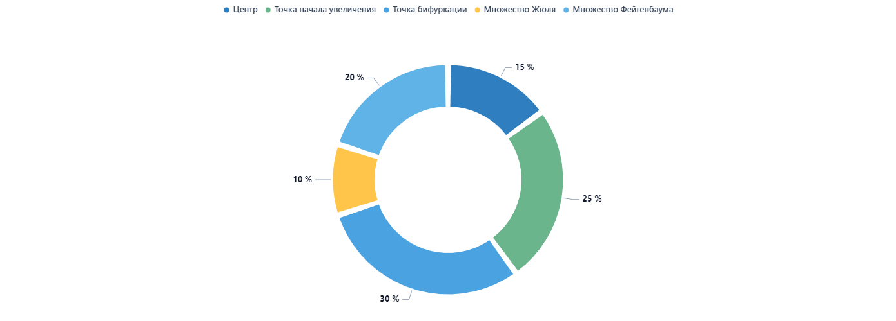
Анализ структуры множества Мандельброта
На диаграмме показано процентное распределение ключевых элементов в структуре множества Мандельброта: центр занимает 15%, точка начала увеличения — 25%, точка бифуркации — 30%, множество Жюлиа — 10%, множество Фейгенбаума — 20%. Цвета соответствуют каждому элементу.

Slide 10

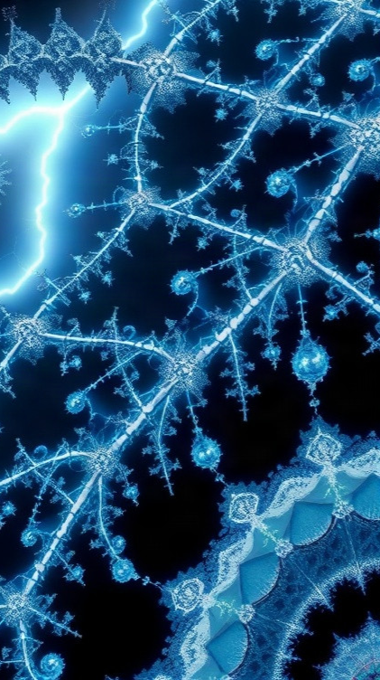
Фракталы в природе
Фракталы представляют собой сложные структуры, в которых каждый фрагмент повторяет свойства целого.
В природе фракталы можно увидеть в форме молний, ветвях деревьев и контурах берегов рек. Например, множество Мандельброта демонстрирует бесконечное разнообразие форм при увеличении, что делает его одним из самых известных примеров фрактальных структур.

Slide 11

Фракталы в математике
1
2
3
Фракталы представляют собой геометрические объекты, обладающие свойством самоподобия на различных масштабах.
Множество Мандельброта, одно из наиболее известных фрактальных множеств, включает бесконечное количество точек, образующих сложную и красивую структуру.
Визуализация этого множества с помощью компьютерных технологий позволяет увидеть до 10^12 итераций, что демонстрирует удивительную детализацию и сложность фрактальных форм.

Slide 12
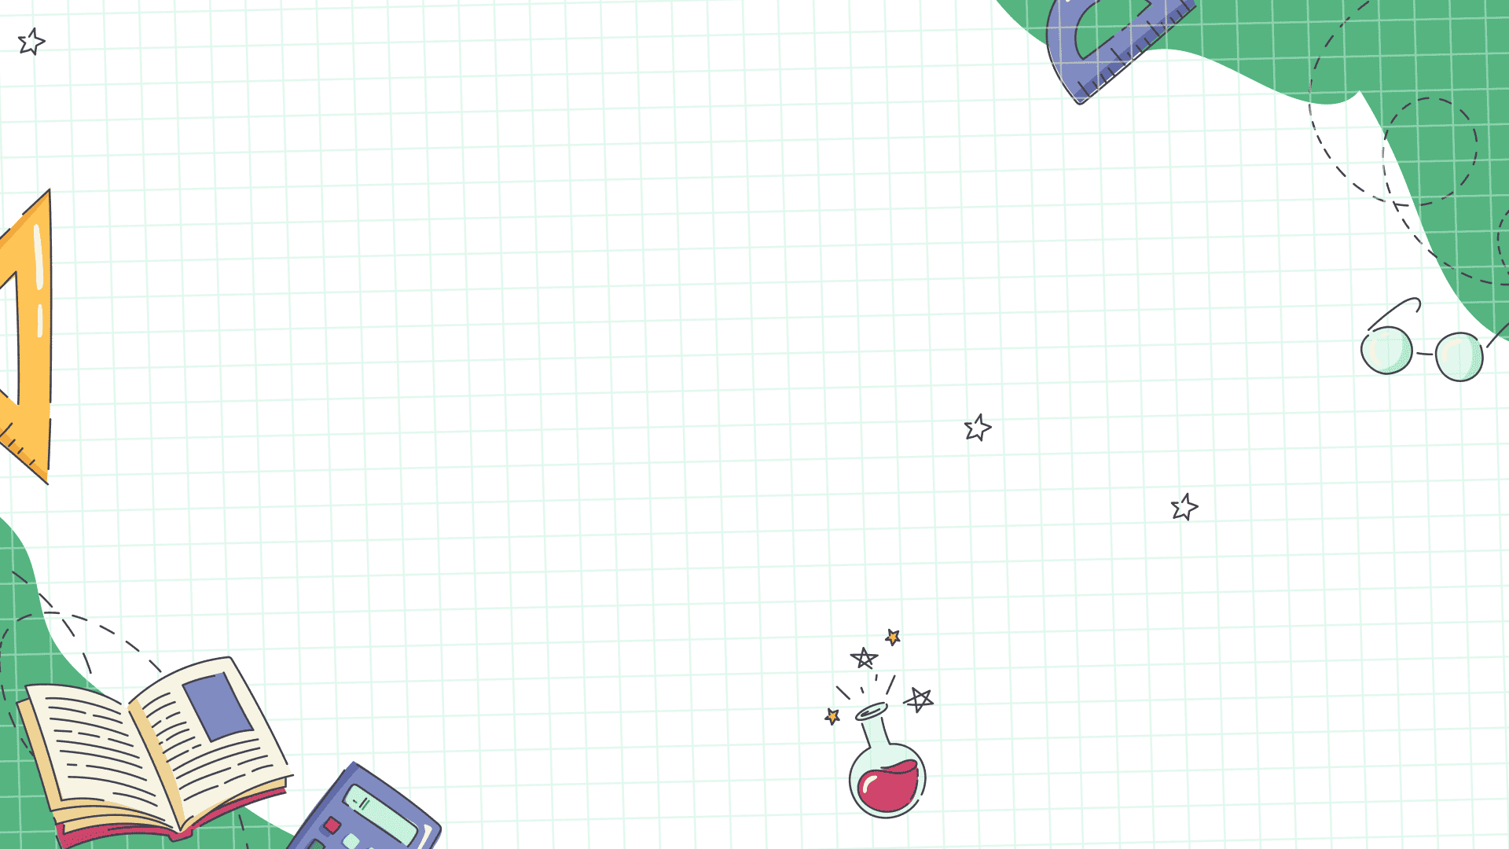
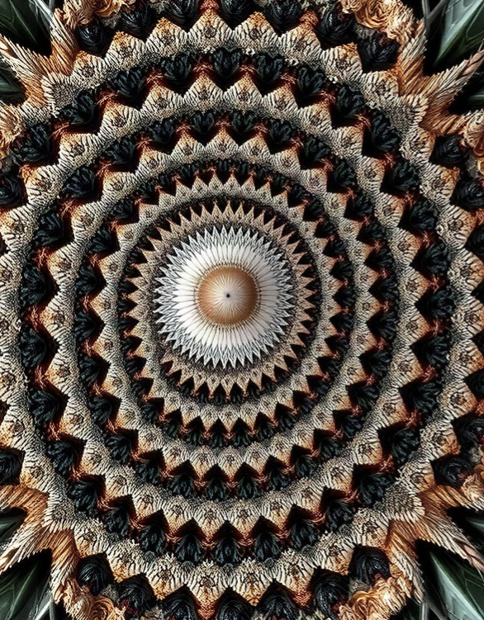
Фракталы в компьютерной графике
Фракталы, такие как множество Мандельброта, позволяют создавать детализированные и реалистичные изображения, используя рекурсивные алгоритмы.
Например, множество Мандельброта состоит из бесконечного количества точек, образующих сложный и красивый узор, где каждый элемент повторяет структуру целого в уменьшенном масштабе. Современные программы визуализации способны отображать миллионы итераций, что позволяет достигать потрясающей чёткости и детализации изображений с тысячами цветовых оттенков.

Slide 13
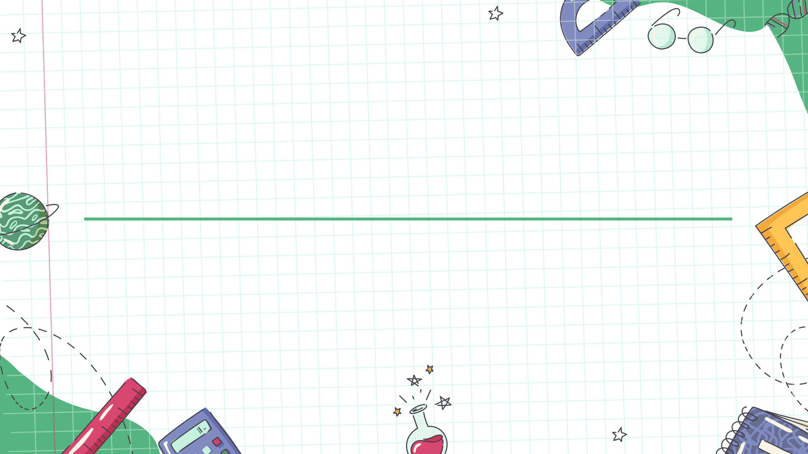
Современные исследования фракталов
Современные исследования фракталов активно развиваются в области компьютерной графики и математического моделирования.
С помощью алгоритмов на основе фракталов создаются реалистичные изображения природных объектов: например, множество Мандельброта содержит более 100 миллионов различных структур, что позволяет учёным и художникам находить новые формы и паттерны.
Применение фрактальных моделей в научных исследованиях позволяет более точно описывать сложные системы, такие как турбулентность в жидкостях и газах, где числовые характеристики могут достигать десятков и сотен переменных.

Slide 14

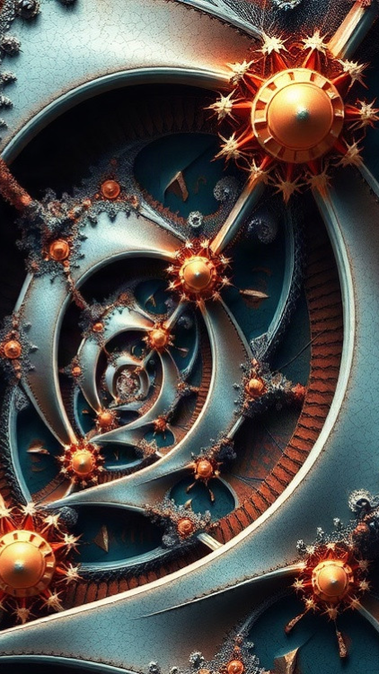
Перспективы изучения фракталов
Диаграмма показывает перспективы изучения фракталов в различных областях: криптографии, моделировании природных явлений, искусстве, физике и экономических системах. Параметры представлены в процентах, отображая потенциальную долю применения фракталов в каждой сфере.

Slide 15

Спасибо за внимание!
Спасибо за внимание. В этой презентации мы рассмотрели фракталы — удивительные объекты, демонстрирующие бесконечную красоту самоподобия. Мы узнали об истории фракталов, их применении в различных областях и свойствах, а также о современных исследованиях и перспективах изучения этих удивительных математических структур. Надеемся, что информация была интересной и познавательной.

